Slide 1
Адаптивное управление антропоморфным экзоскелетом

Slide 2
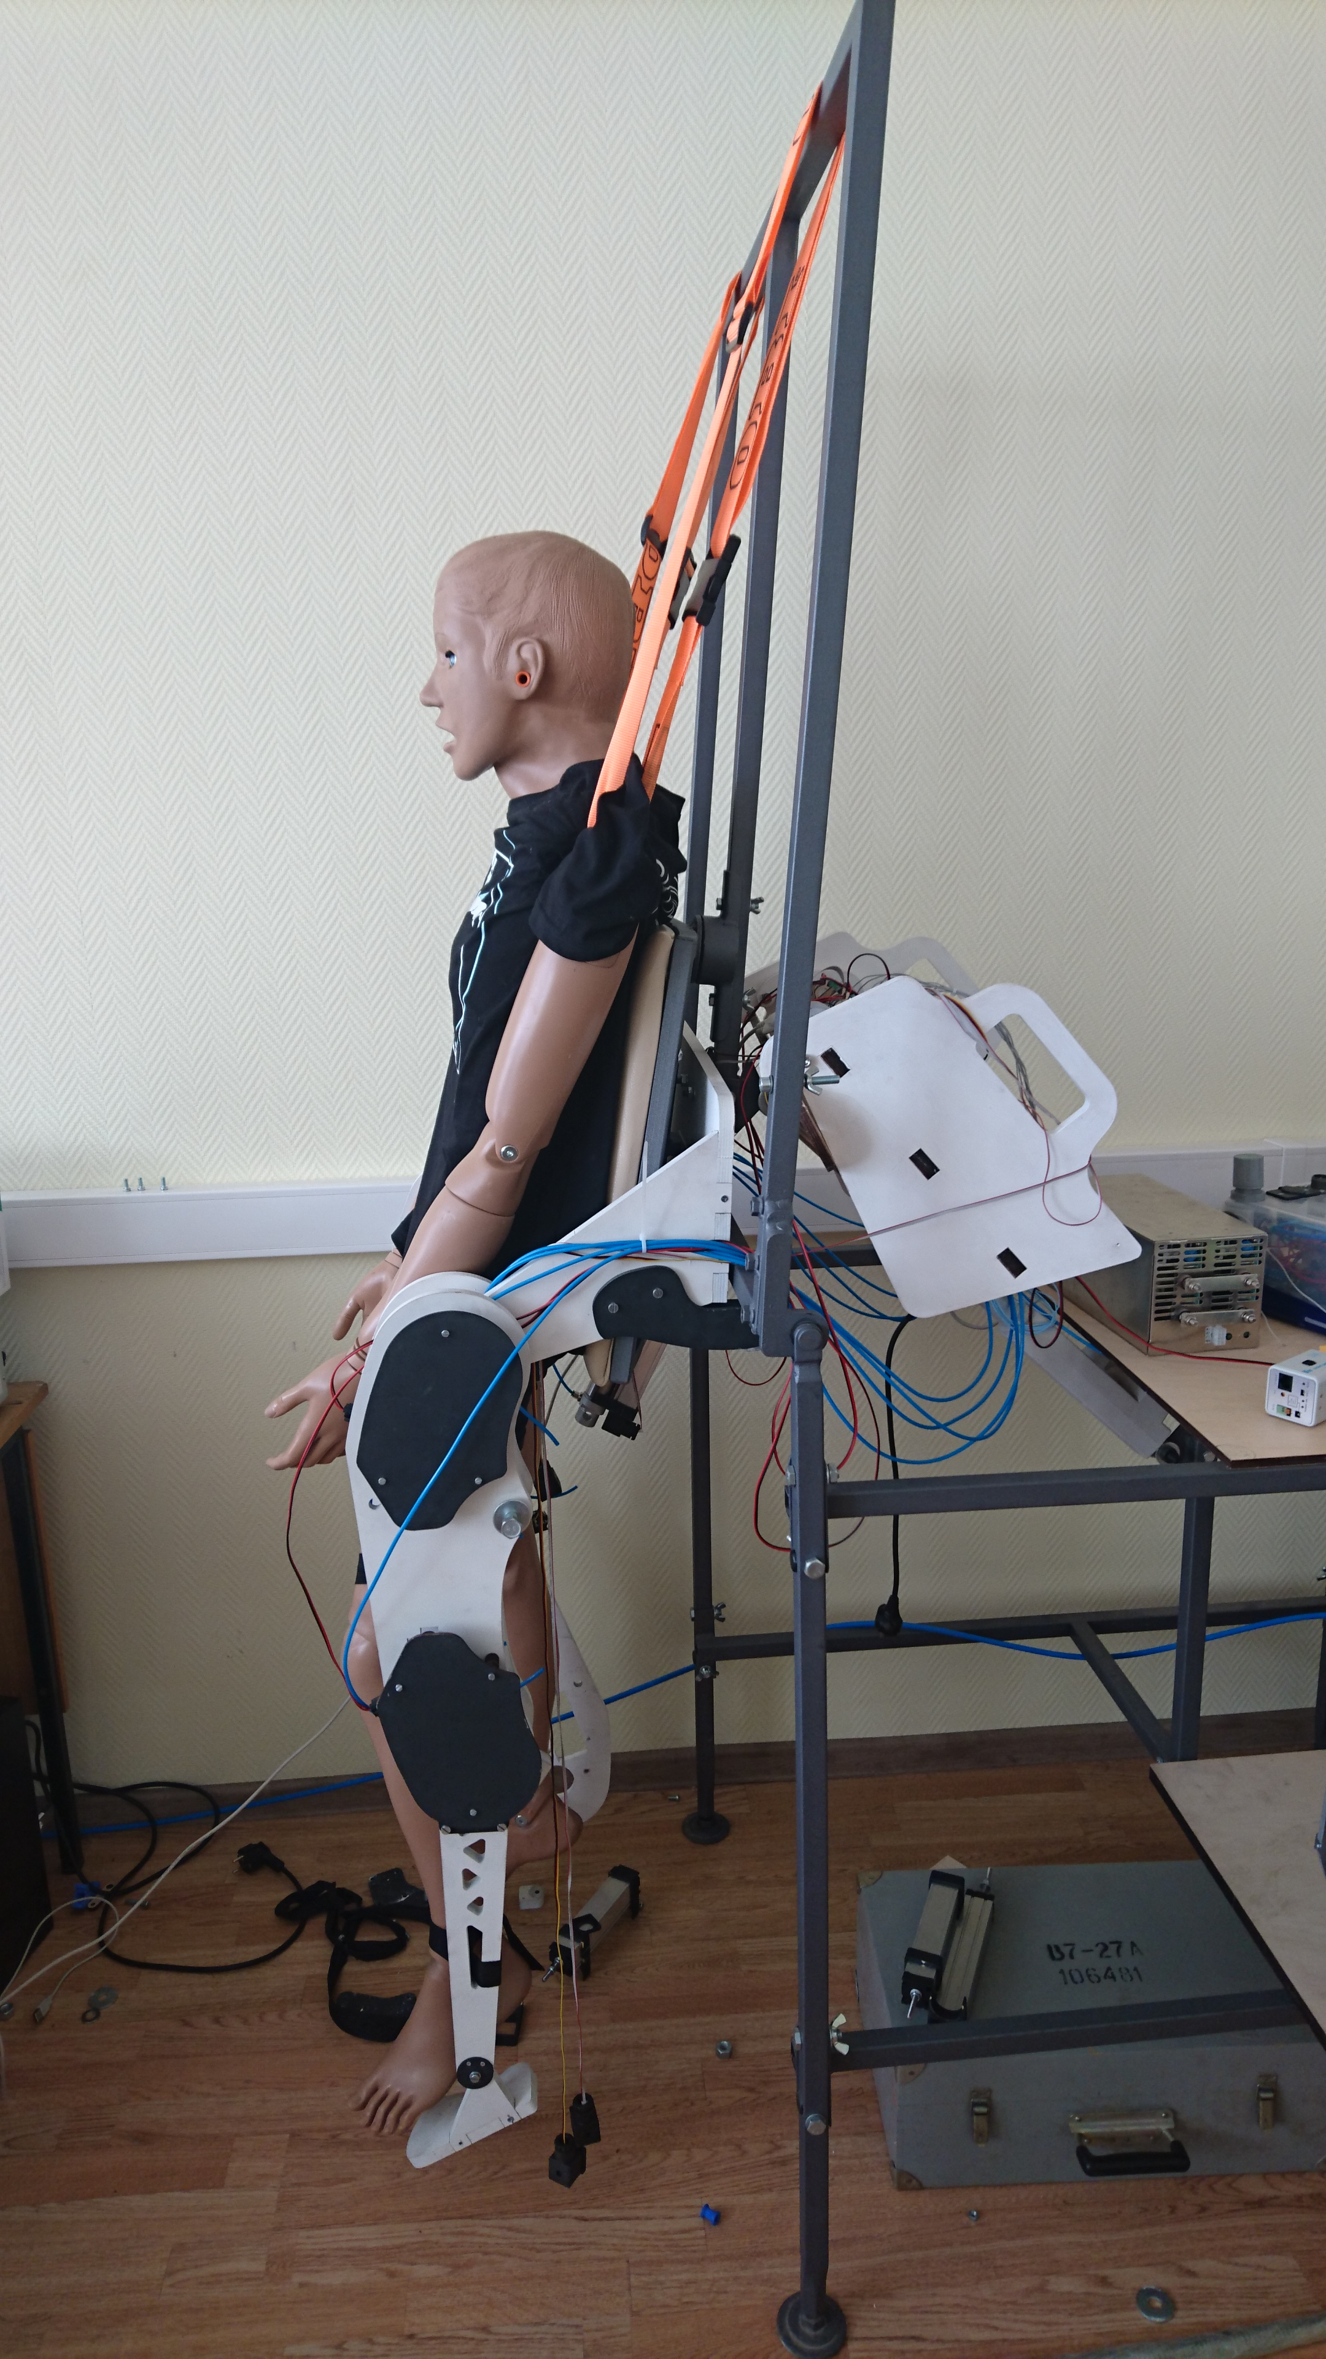
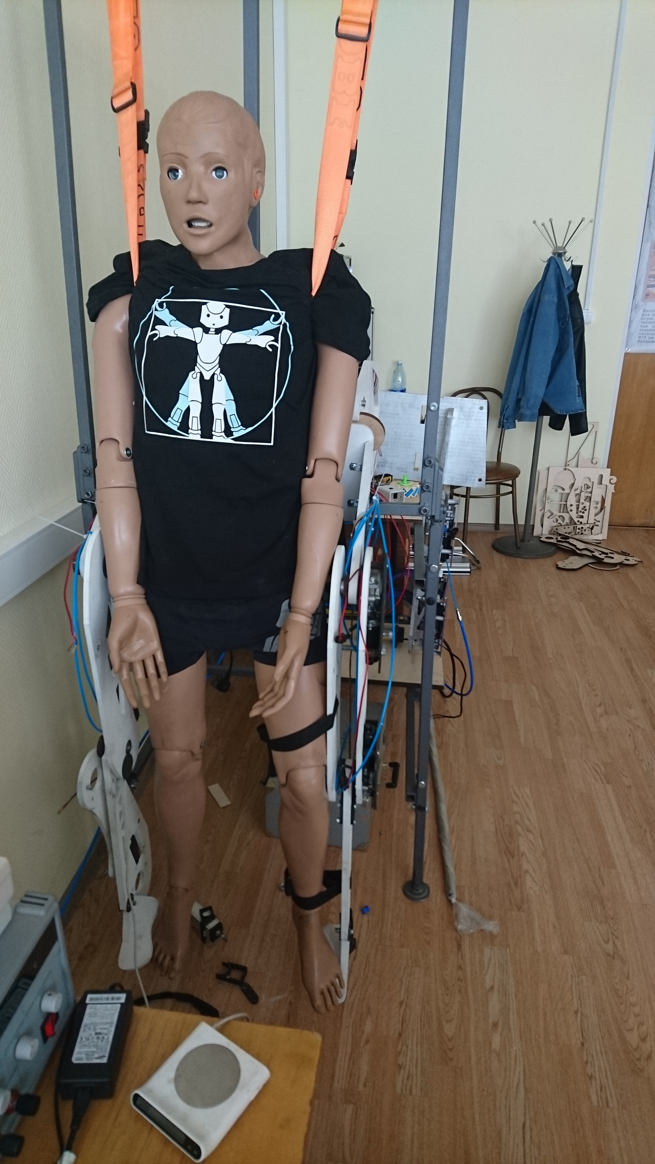

Slide 3
Другие методы решения проблемы
Биоимпедансометрия
Магнитно-резонансная томография
Рентген (Денситометрия DEXA)
Стереофотометрия
Все вышеперечисленные методы требуют наличия специфического оборудования.

Slide 4
Метод, рассматриваемый в данной работе
Перед работой предлагается провести некоторое «тестовое» движение, которое позволит определить недостающие величины.
Подставляя различные значения масс и моментов инерции в уравнения движения и сравнивая полученные функции обобщенных координат можно судить о том, насколько близки указанные значения к реальным. Таким образом можно осуществить поиск подходящих значений.
После того, как подходящие значения найдены, все параметры системы определены и, подставляя требуемые функции обобщенных координат в уравнения движения, можно получить зависимости моментов электродвигателей от времени.

Slide 5
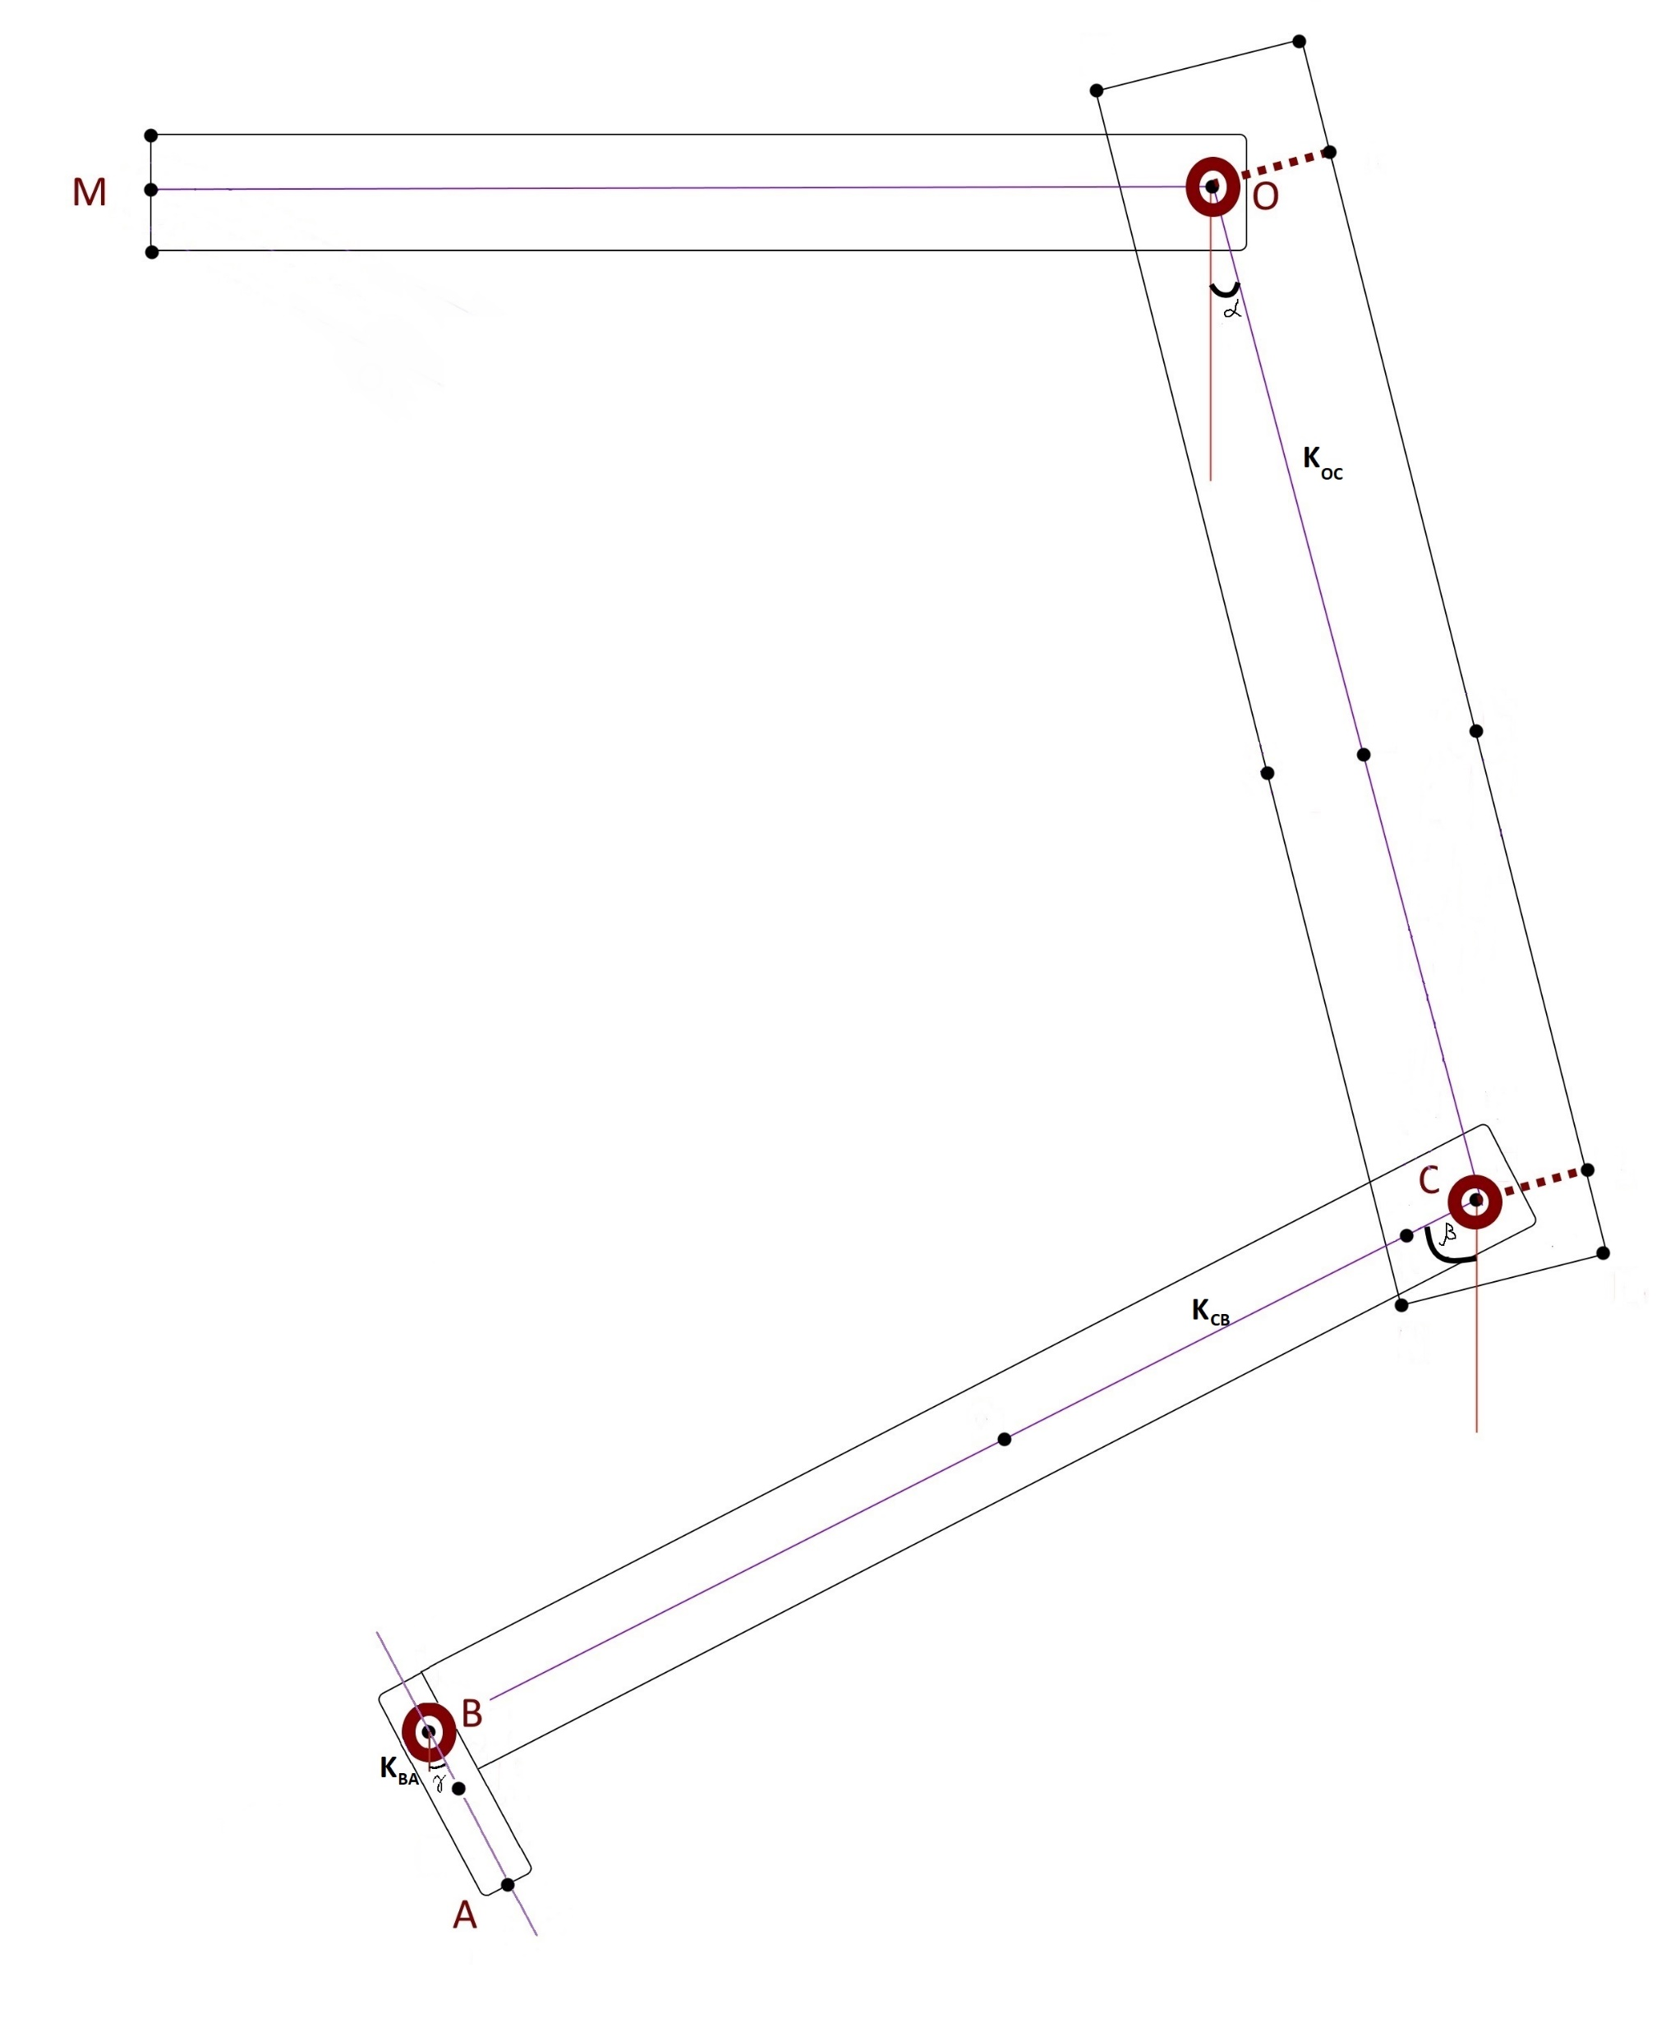
Модель ноги

Slide 6
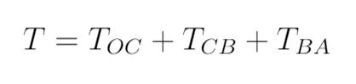
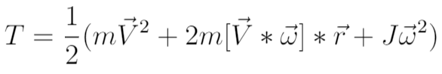
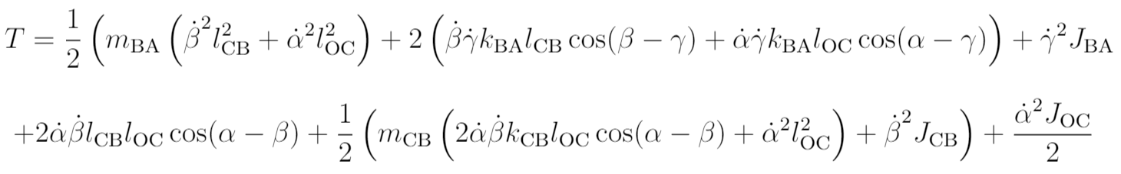
Уравнения движения
α, β, γ, - обобщенные координаты (углы отклонения оси симметрии каждого звена экзоскелета от вертикали)
Кинетическая энергия:
Кинетическая энергия каждого звена:
Кинетическая энергия системы:
Потенциальная энергия:

Slide 7
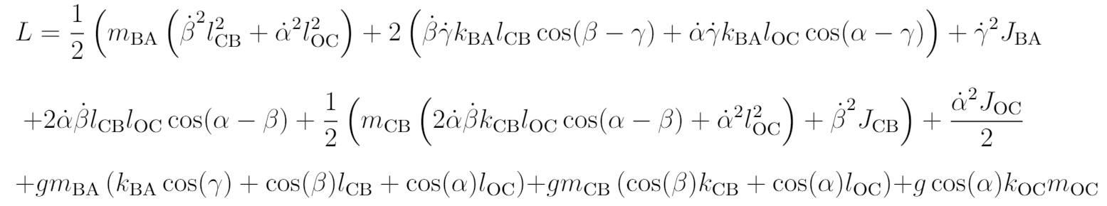
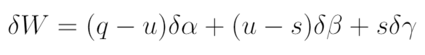
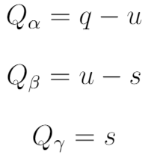
Функция Лагранжа:
Элементарная работа:
Обобщенные силы:

Slide 8
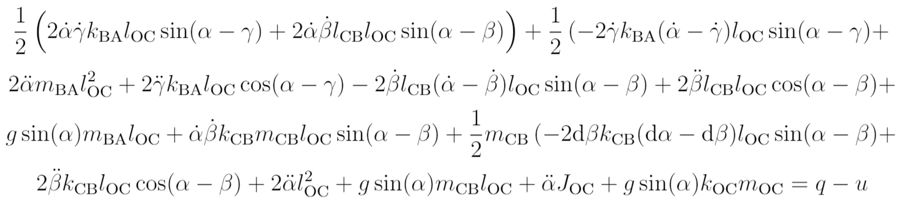
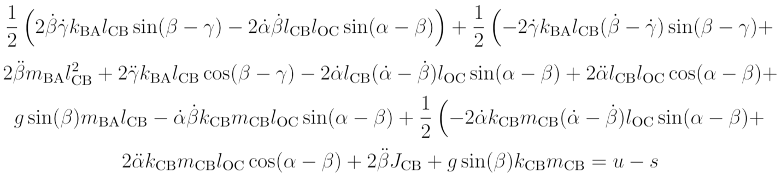
Уравнения движения:

Slide 9
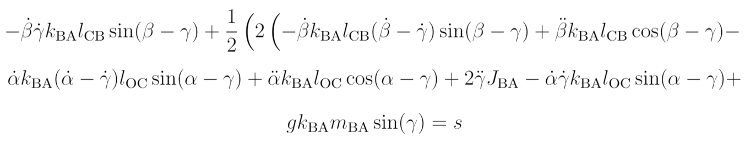

Slide 10
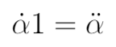
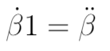
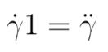
Уравнения движения в нормальной форме

Slide 11
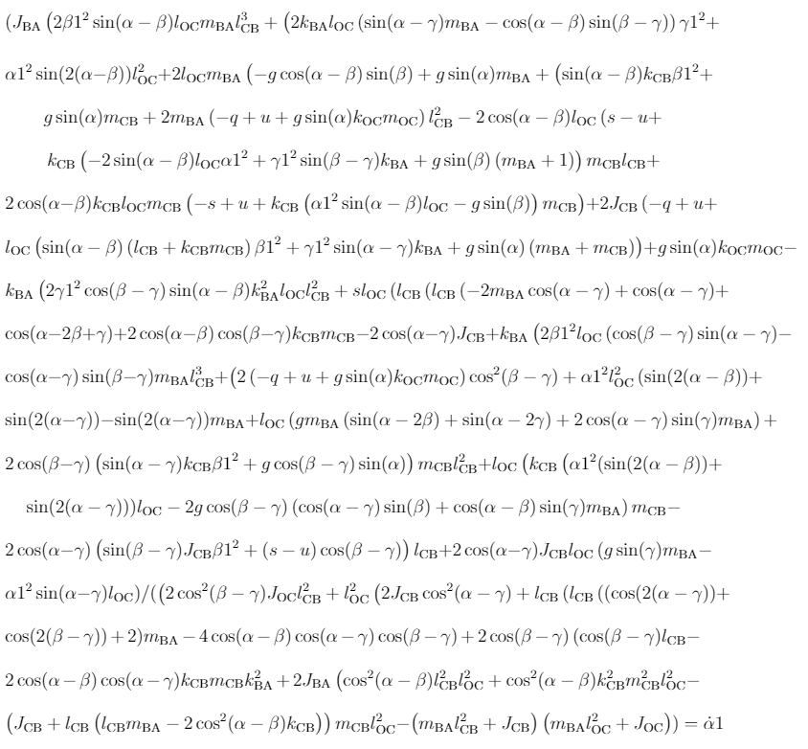

Slide 12
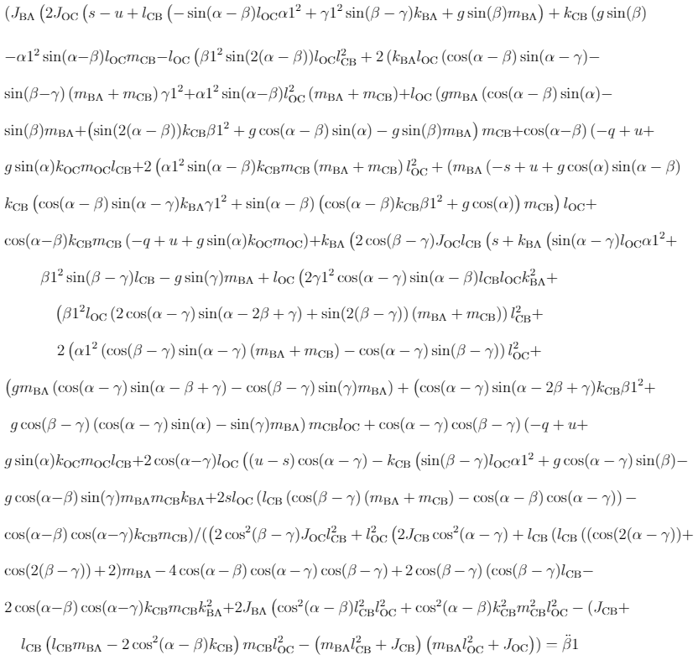

Slide 13
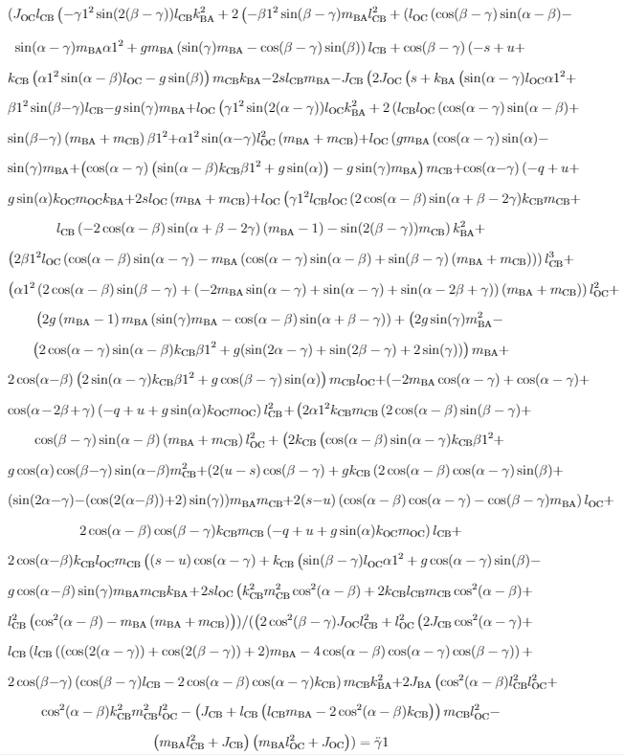

Slide 14
Начальные данные
Рост/вес/пол/геометрические параметры ноги человека предполагаются известными.
На их основе можно вычислить приблизительные значения параметров ноги.
Известна целевая точность и окрестность, в которой ищется решение.

Slide 15
Алгоритм решения
Имеем 9 окрестностей, в которых нужно найти такой набор точек (вектор), что он доставляет минимум функционалу
Ищем наиболее оптимальный вектор с точки зрения функционала.
По значению функционала можно судить, получен ли удовлетворительный результат, либо решение находится вне исследуемого интервала.

Slide 16
Алгоритм поиска
Инициализация
Пока (критерий):
Мутация
Рекомбинация
Отбор

Slide 17
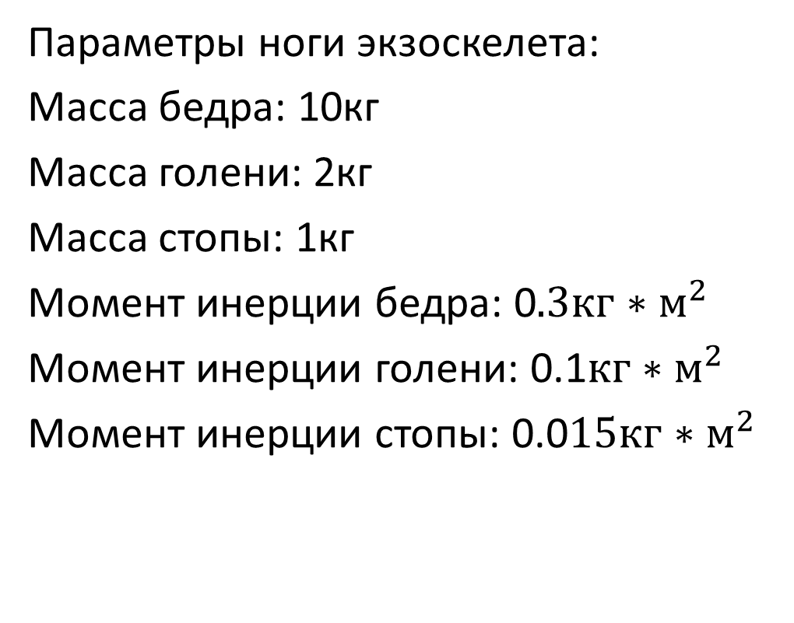
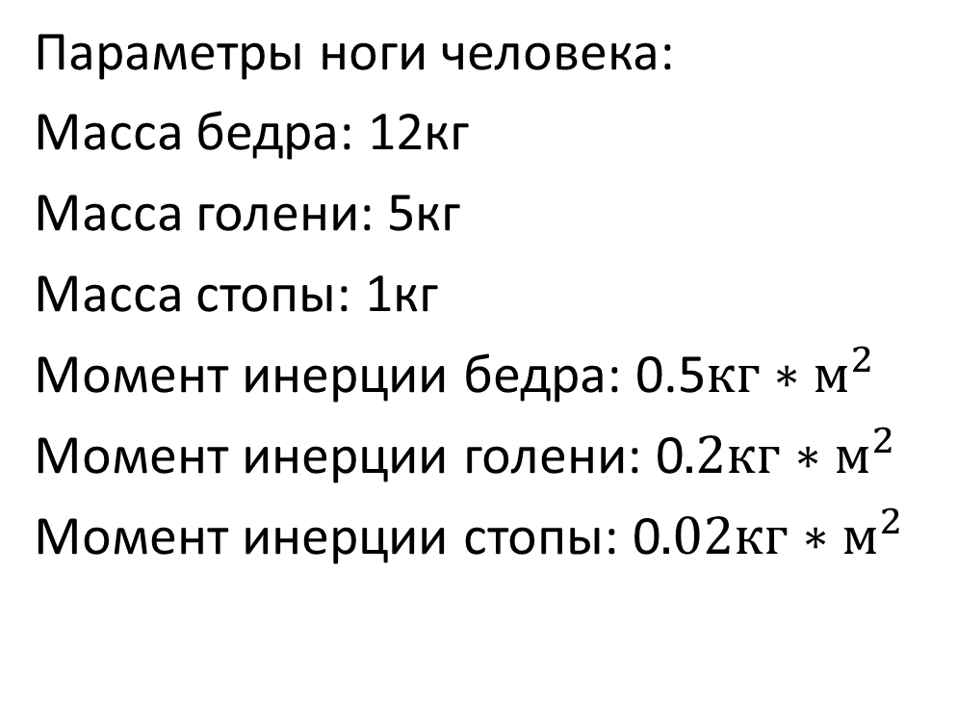
Симуляция
Параметры ноги человека:
Масса бедра: 12кг
Масса голени: 5кг
Масса стопы: 1кг
Момент инерции бедра: 0.5$кг∗м^{2}$
Момент инерции голени: 0$.2кг∗м^{2}$
Момент инерции стопы: 0$.02кг∗м^{2}$
Параметры ноги экзоскелета:
Масса бедра: 10кг
Масса голени: 2кг
Масса стопы: 1кг
Момент инерции бедра: 0$.3кг∗м^{2}$
Момент инерции голени: 0.1$кг∗м^{2}$
Момент инерции стопы: 0.0$15кг∗м^{2}$
Рост: 1.8м
Вес: 85кг
Пол: Мужской

Slide 18
Тестовое движение
Вначале экзоскелет проводит некоторое тестовое движение. Для наглядности можно рассмотреть поднятие ноги вверх с некоторыми постоянными моментами.
q = 100H
u = 15H
s = 0.5H

Slide 19
Расстояния до центра масс (KOC ,KCB ,KBA )
Длины звеньев (совпадают у человека и экзоскелета)
Бедро – 0.43м
Голень – 0.4м
Стопа – 0.08м
KOC = 0.15м
KCB = 0.14м
KBA = 0.031м

Slide 20
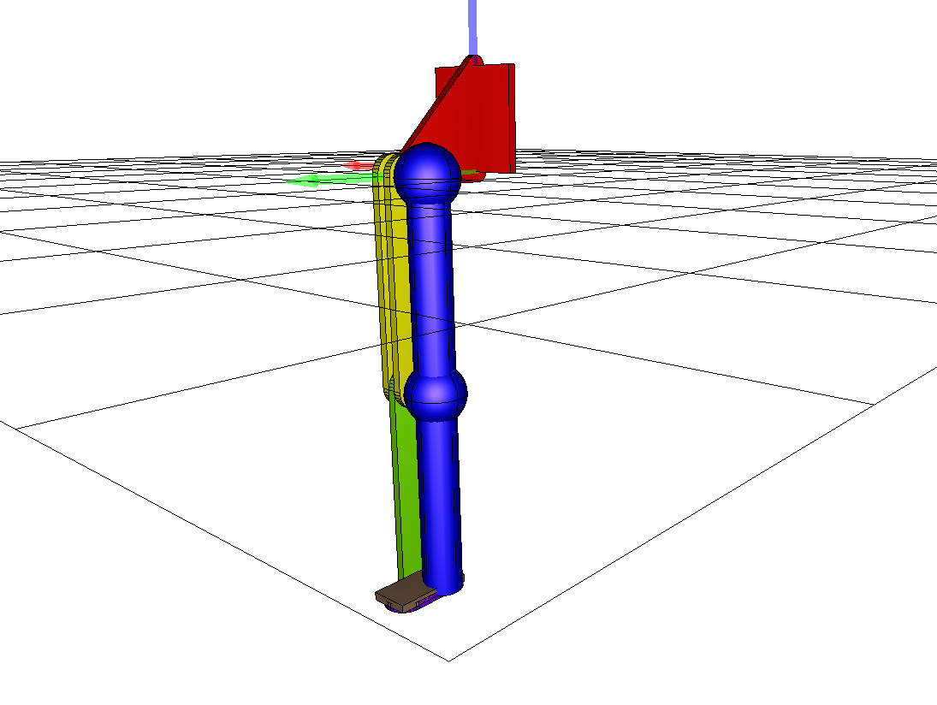

Slide 21
Модель трения
Во всех шарнирах экзоскелета присутствует вязкое трение, вызванное наличием масла в редукторе и задающееся формулой M=k*ω. Таким образом, в шарнирах присутствуют следующие моменты:
В тазобедренном: -k*α’(t)
В голени: -k*(β’(t) –α’(t))
В стопе: -k*(γ’(t) – β’(t))
Возьмём k = 50

Slide 22
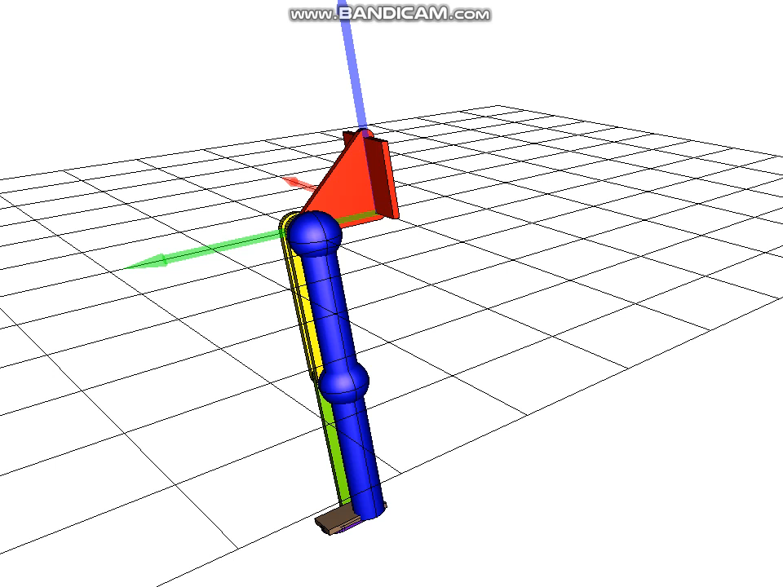
Тестовое движение
Предлагается выполнить тестовое движение с постоянными моментами в каждом двигателе.

Slide 23
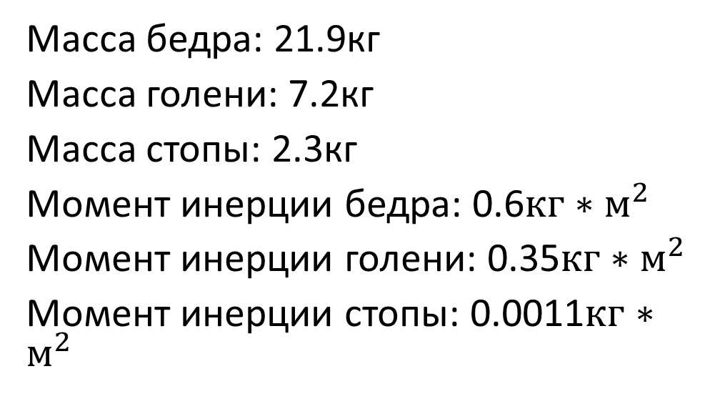
Полученные значения:
Масса бедра: 21.9кг
Масса голени: 7.2кг
Масса стопы: 2.3кг
Момент инерции бедра: 0.6$кг∗м^{2}$
Момент инерции голени: 0.35$кг∗м^{2}$
Момент инерции стопы: 0.0011$кг∗м^{2}$
KOC = 0.14
KCB = 0.13
KBA = 0.045
Значение функционала на данных параметров составляет 2.228е-07

Slide 24
Список литературы
Paolo de Leva (1996) «Adjustments to Zatsiorsky-Seluyanov’s Segment Inertia Parameters»
F. Chandler, R.E. Clauser, C.T. McConville, J. Reynolds, H.W. Young, (1975). «Investigation of Inertial Properties of the Human Body».
Plagenhoef, S., Evans, F.G., Abdelnour, T. (1983) «Anatomical data for analyzing human motion. Research Quarterly for Exercise and Sport»
А. М. Формальский «Перемещение антропоморфных механизмов», М. Наука, 1982-368 с
Alan Hindmarsh, «ODEPACK, a Systematized Collection of ODE Solvers,in Scientific Computing», 1983.
J.T. McConville, T.D.Churchill «Anthropometric relationships of body and body segment moments of inertia», 1980.
R.N Baumgartner, W. Cameron Chumlea, A.F. Roche «Estimation of body composition from bioelectric impedance of body segments»
Yuji Matsuzawa «A novel technique for the determination of fat by computed tomography».
В.М.Зациорский А.С.Аруин В.Н.Селуянов «Биомеханика двигательного аппарата человека»

